Slide 1

Waste-sorting app (with.barcode)
오픈소스개발프로젝트 - 04팀
구본영 김은서 이하은 허다은
유튜브 url : https://www.youtube.com/watch?v=q5Xh2IYSTUk&feature=share

Slide 2
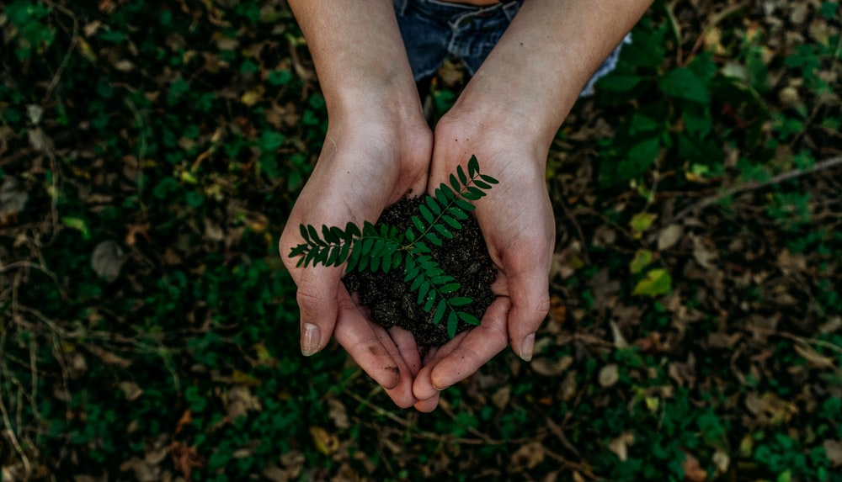
목차
프로젝트 개요
앱 시나리오
세부 설명
최종 결과물
결론

Slide 3
Ⅰ. 프로젝트 개요

Slide 4

프로젝트 개요
팀명: 01-04팀
프로젝트 명 : Waste-sorting-using-barcode-scanning(지구 지킴이)
팀장
팀원
팀원
팀원
허다은(팀장)
20190378017
이하은
2019038037
김은서
2019038008
구본영
2019038021

Slide 5



프로젝트 개요
개발동기
개발 목표
분리 배출 기준을 알지 못해 분리 배출을 소홀히 하는 경우가 발생하고 있음
분리배출 기준에 대한 정확한 안내
바코드를 인식하여 정확한 분리수거 방법을 안내하도록 한다.
환경 오염 사례의 증가와 이에 따른 분리수거 비용이 증가하고 있음
로그인과 회원가입을 통하여 사용자 관리가 가능하다.
폐기물 종류에 따른 분리 방법, 바코드를 통해 특정 상품의 분리수거 방법을 제시하면 위의 사례를 줄일 수 있을 거라고 예상한다.
바코드 스캔이 인식되지 않을 때도 고유번호를 사용하여 분리수거 방법을 안내한다.

Slide 6
Ⅱ. 앱 시나리오

Slide 7
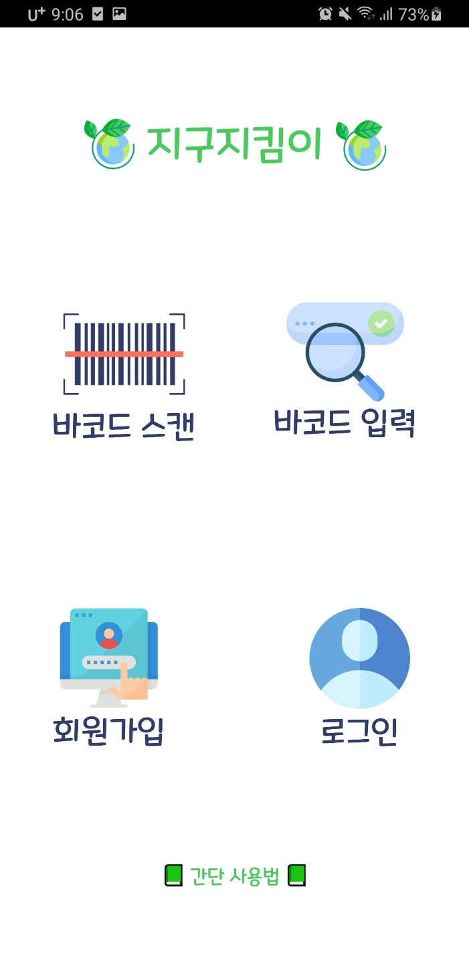
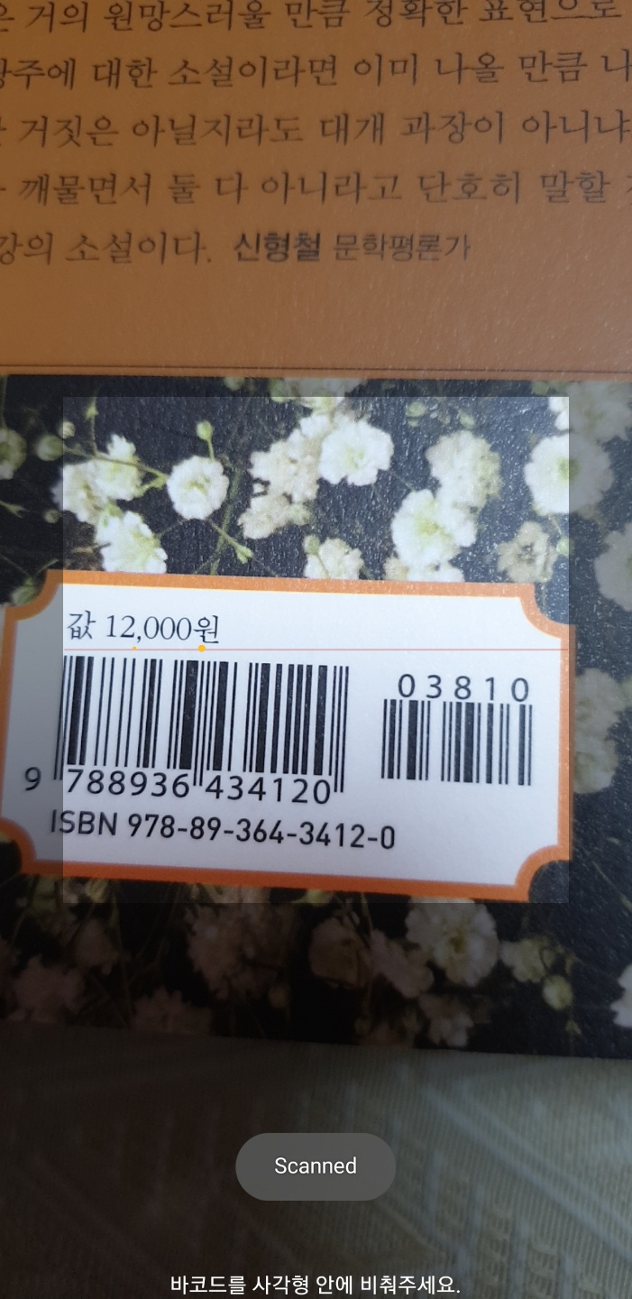
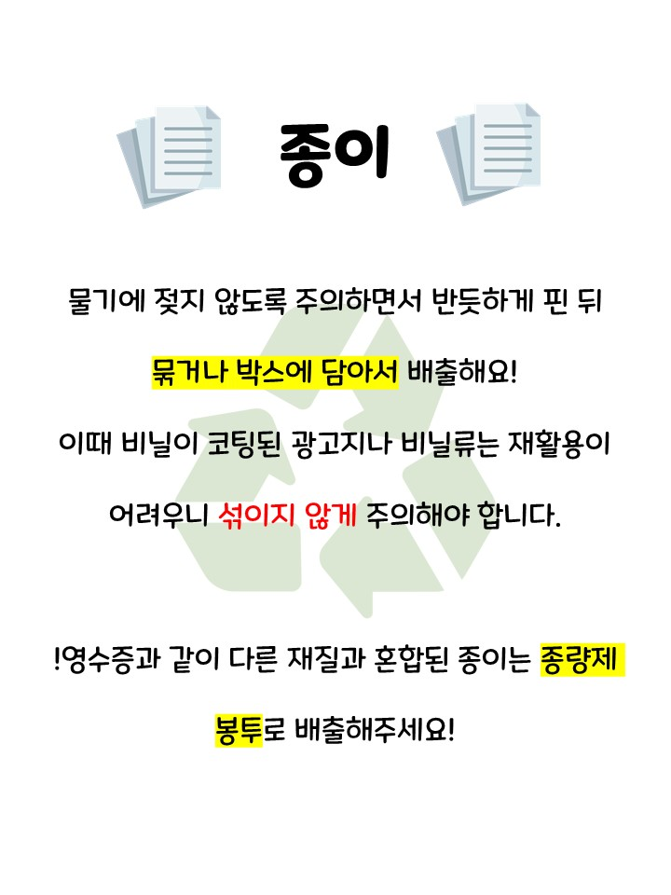

사용자 앱 구성 시나리오

Slide 8
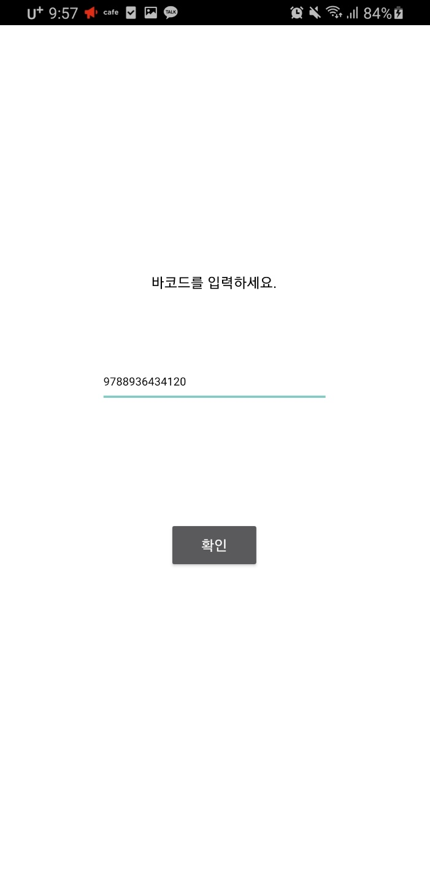
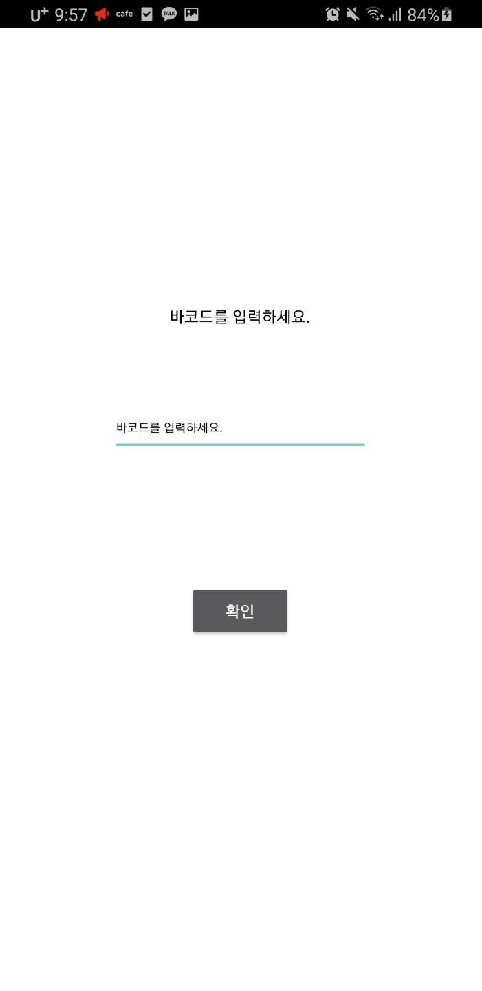
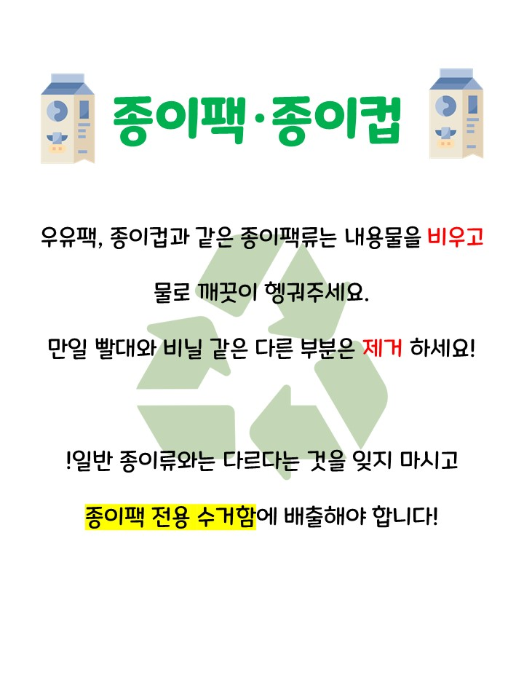
사용자 앱 구성 시나리오

Slide 9
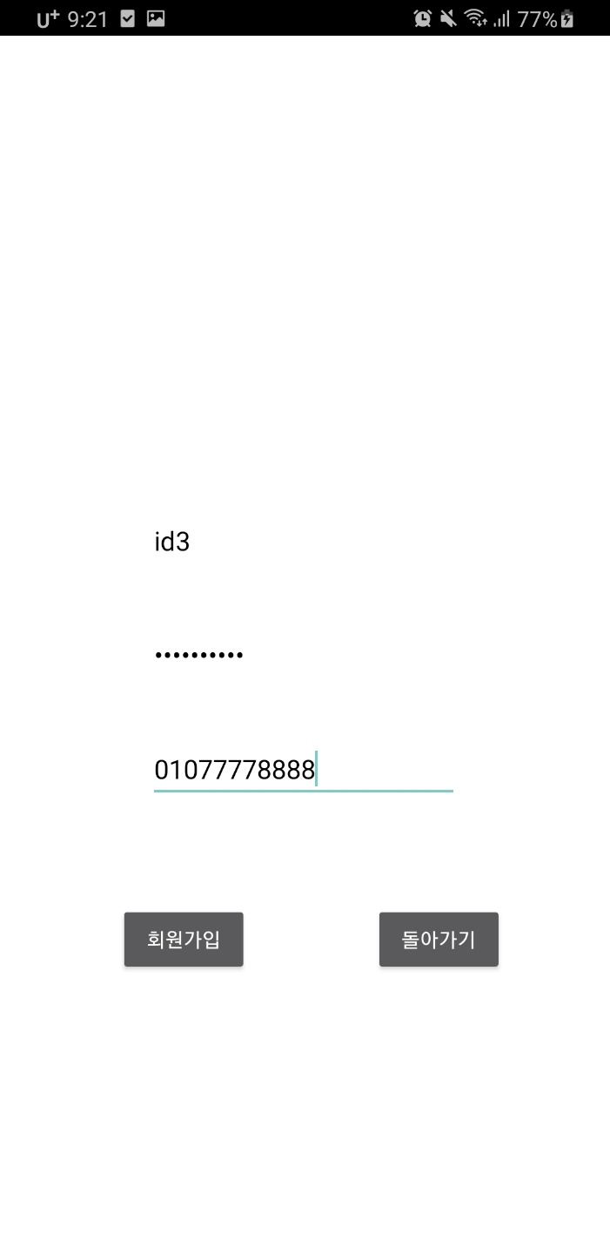
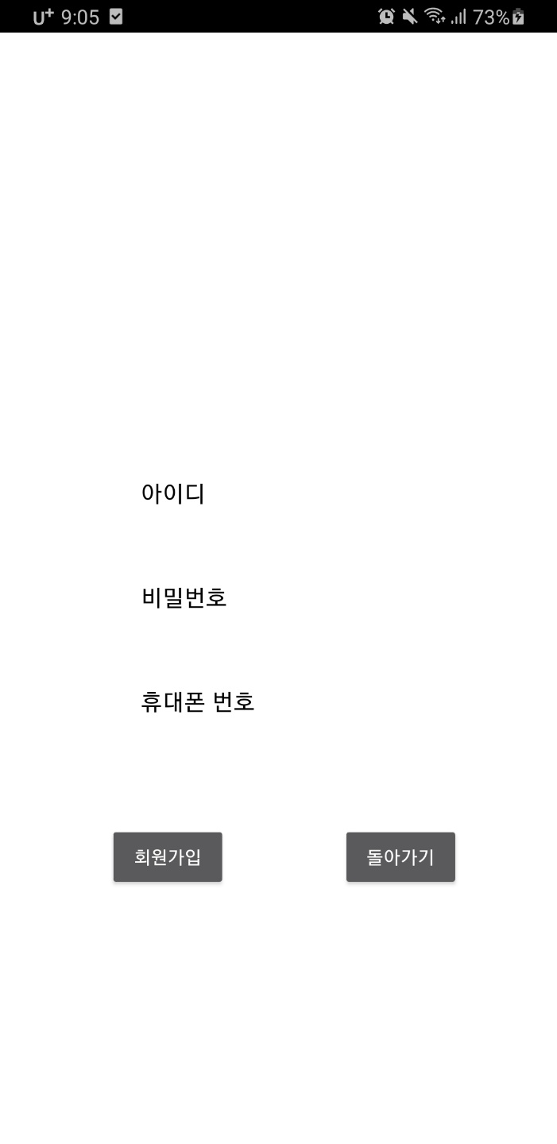

사용자 앱 구성 시나리오

Slide 10
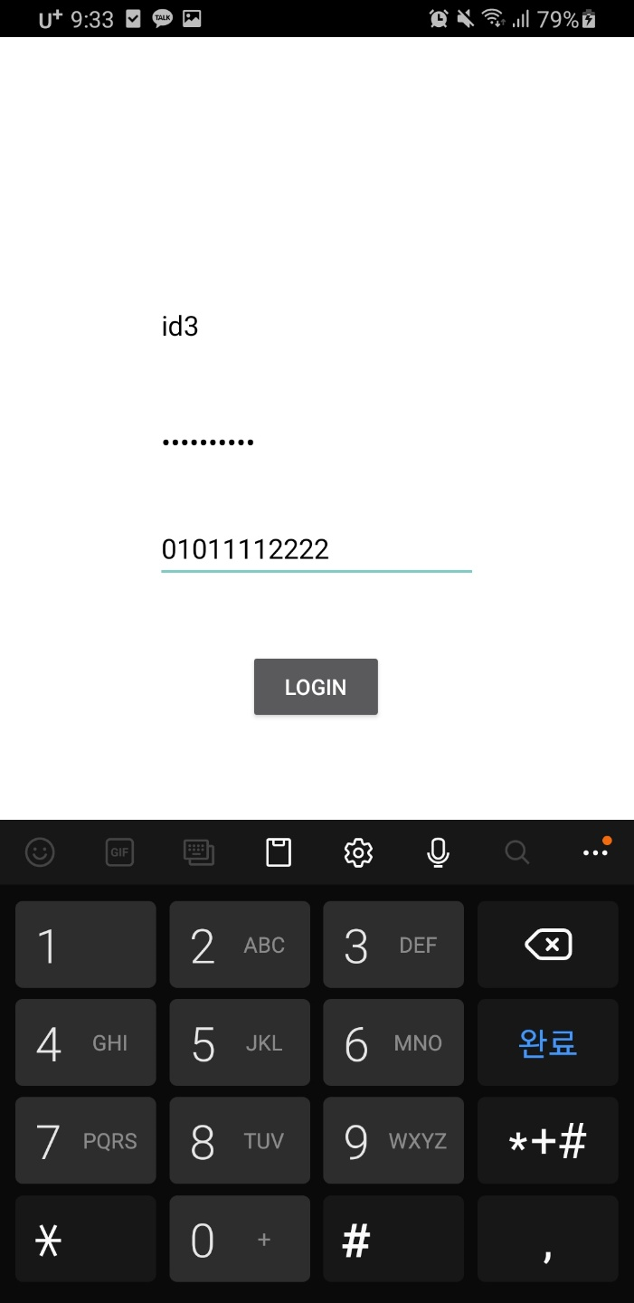
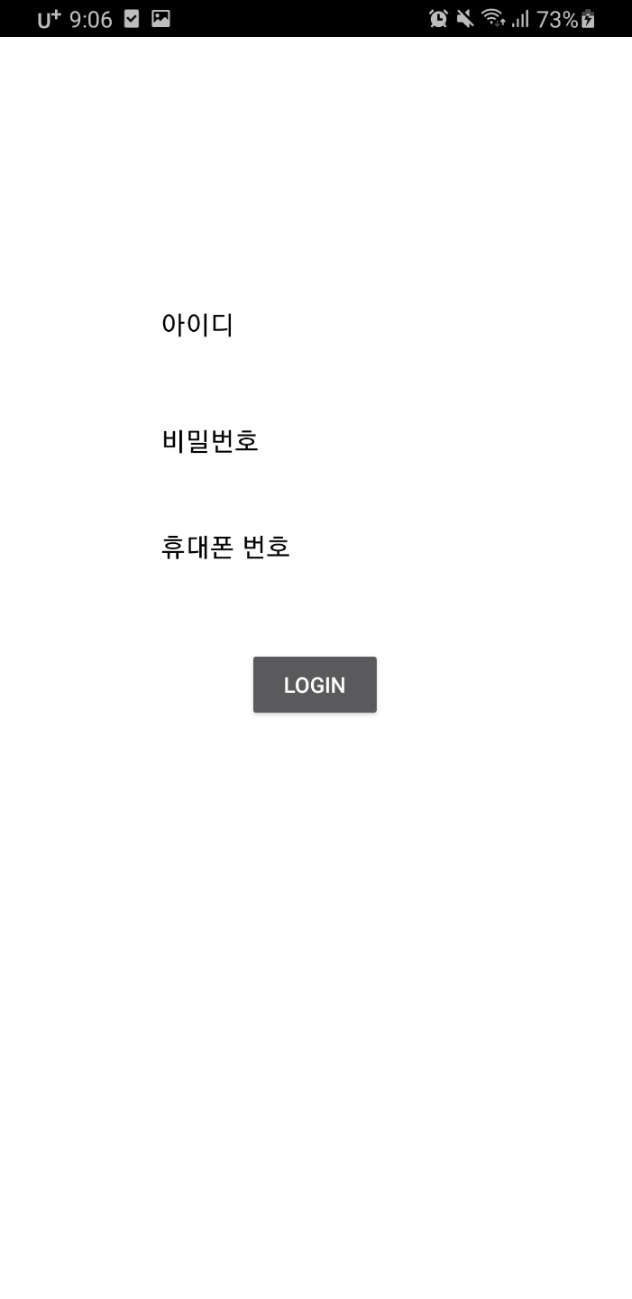
사용자 앱 구성 시나리오

Slide 11
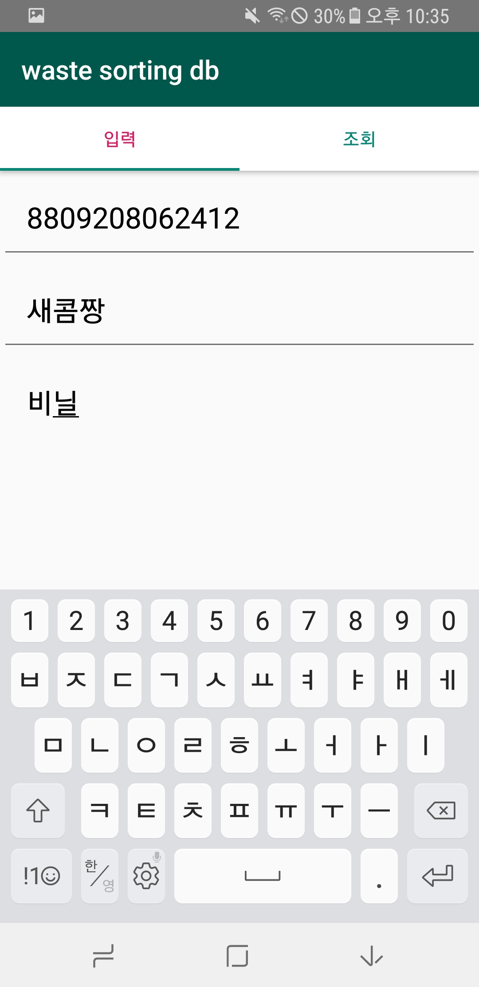
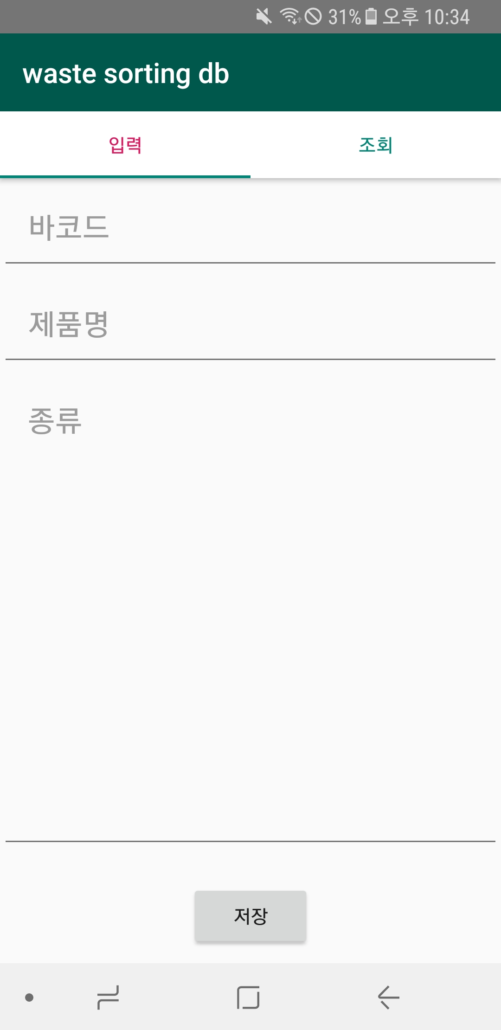
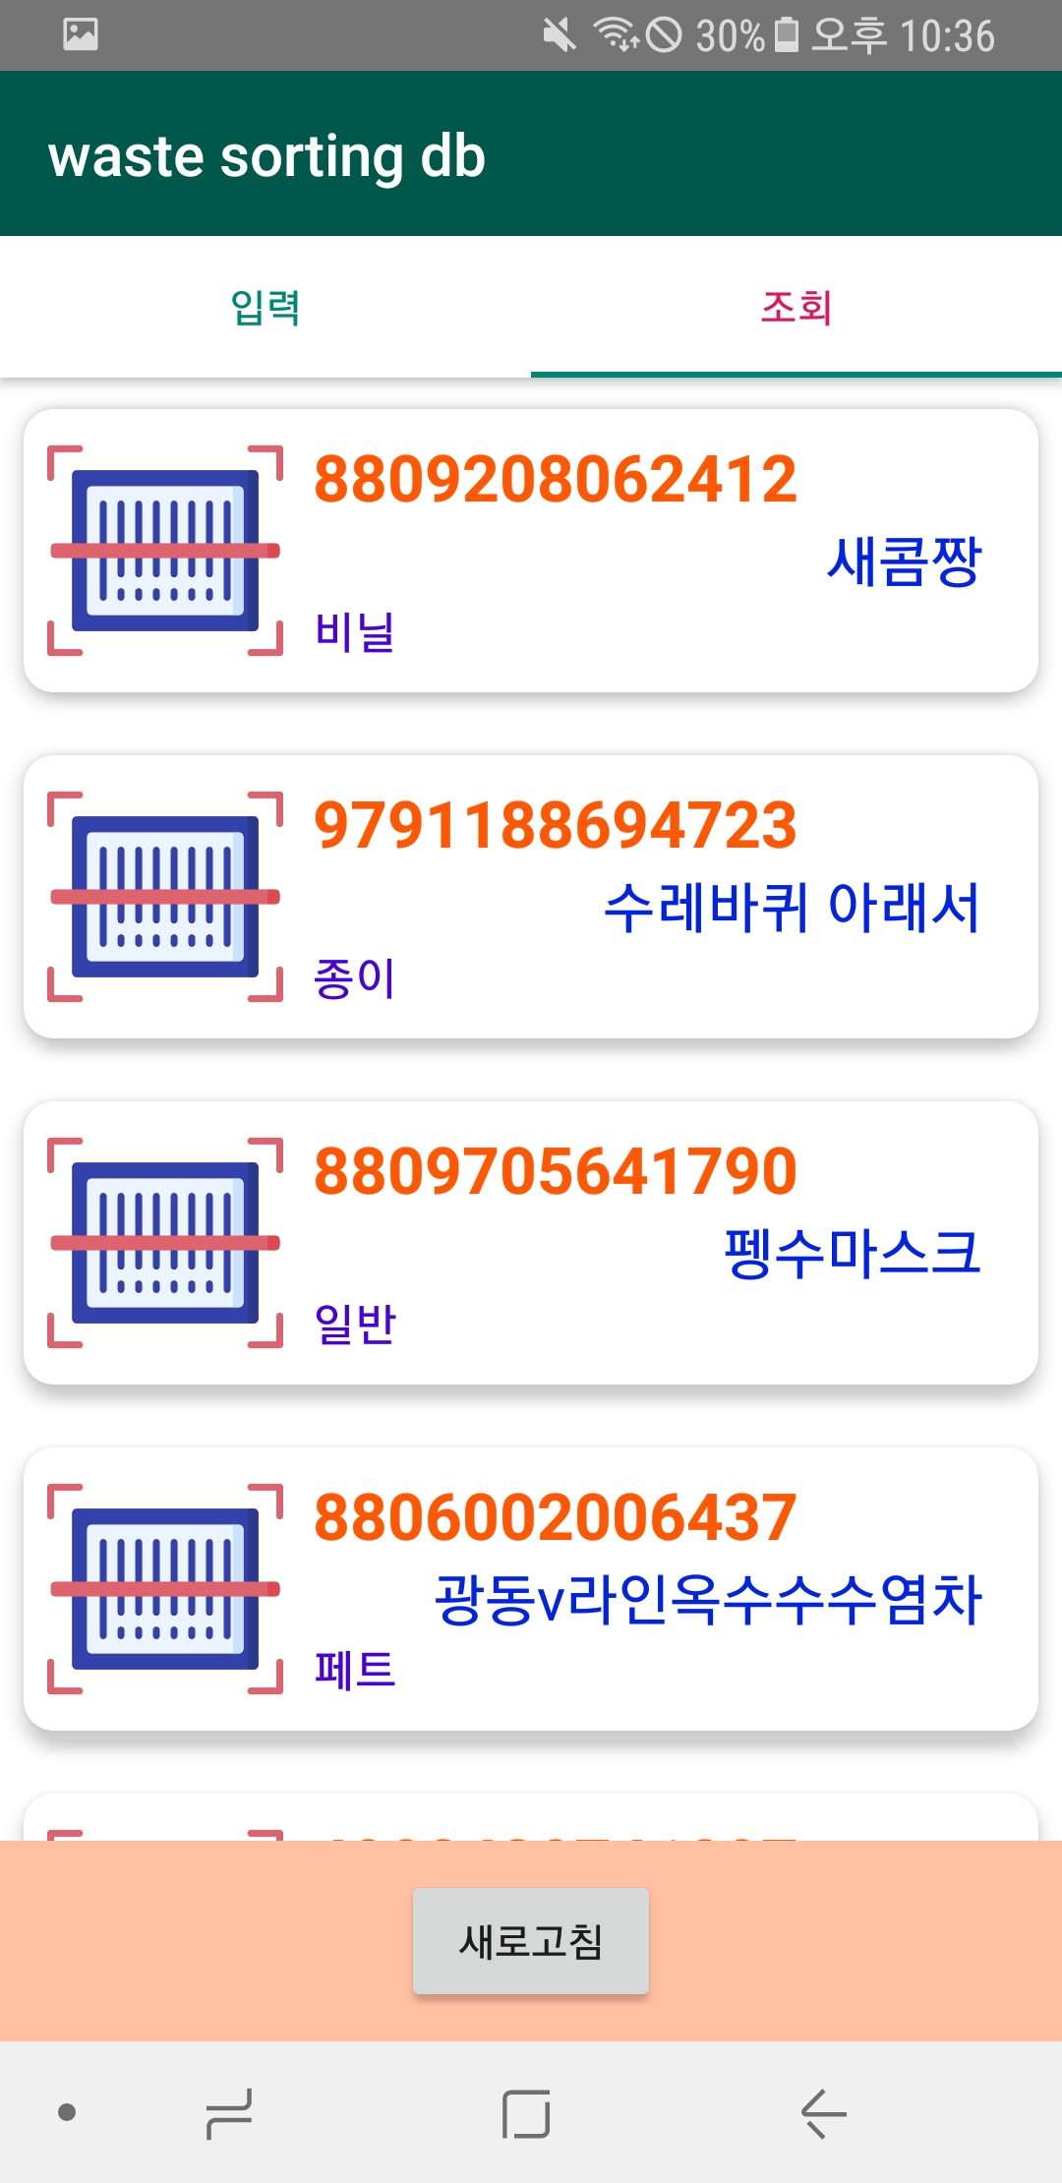

관리자 앱 구성 시나리오

Slide 12
Ⅲ. 세부설명

Slide 13

회원가입
모바일 어플
AndroidStudio
데이터베이스 (Firebase)
Firebase
사용자
NEW
인터페이스
users
회원가입
버튼 클릭
사용자 아이디
phone
상호작용
입력
사용자 비밀번호
phone
사용자
사용자 전화번호
id
pwd

Slide 14
로그인
모바일 어플
AndroidStudio
데이터베이스 (Firebase)
Firebase
로그인
버튼 클릭
사용자
사용자 정보 비교
인터페이스
users
사용자 아이디
phone
상호작용
입력
사용자 비밀번호
phone
출력
사용자
사용자 전화번호
id
비교 성공
pwd

Slide 15

바코드 스캔 과정
- DB쌓기
데이터베이스(SQlite)
관리자용 모바일
DB table
 | 바코드 번호 | 제품명 | 종류
1 | 8809208062412 | 새콤짱 | 비닐
2 | 9791188694723 | 독서의 즐거움 | 종이
3 | 8809705641790 | 펭수마스크 | 일반
4 | 4902430741897 | 페브리즈 | 플라스틱
… | … | … | …
입력
바코드 번호
DB 정보 입력
제품명
관리자
종류

Slide 16
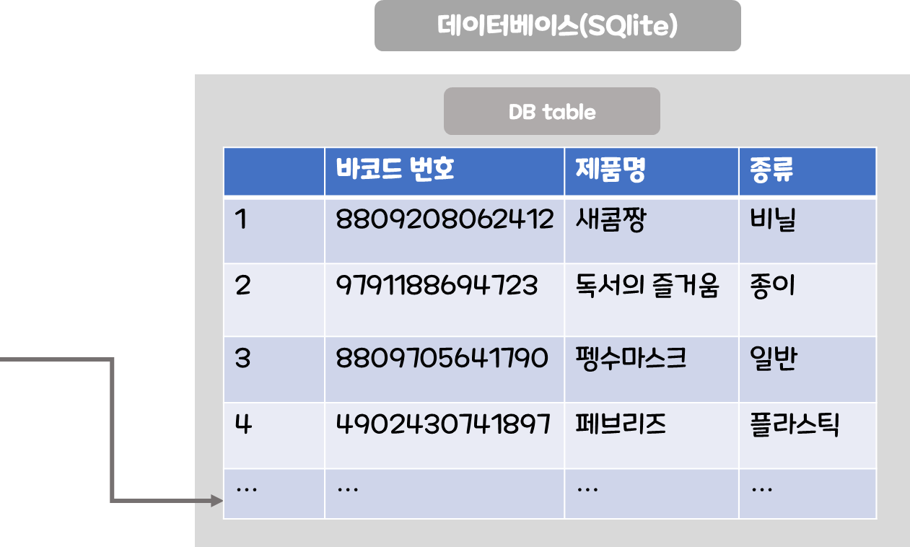
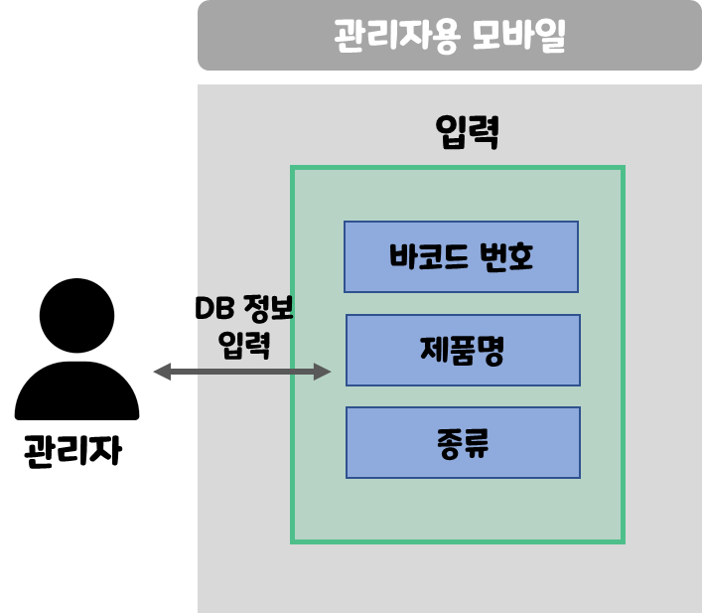
‘바코드 스캔’을 통한
- DB접근 -
사용자용 모바일
AndroidStudio
화면
버튼 함수
DB table과 비교하여
매칭되는 항목 탐색
바코드 스캔
바코드 읽어 숫자화
(zxing)
DB 정보 입력
바코드 입력
숫자 매칭
사용자
…
종류 비교

Slide 17
‘바코드 입력’을 통한
- DB접근 -
사용자용 모바일
AndroidStudio
화면
버튼 함수
DB table과 비교하여
매칭되는 항목 탐색
바코드 스캔
바코드 읽어 숫자화
(zxing)
DB 정보 입력
바코드 입력
숫자 매칭
사용자
…
종류 비교

Slide 18
‘바코드 스캔, 입력’의
- DB출력 -
사용자용 모바일
AndroidStudio
화면
버튼 함수
바코드 스캔
바코드 읽어 숫자화
(zxing)
DB 정보 입력
바코드 입력
DB에서
매칭된 항목의 종류 출력
숫자 매칭
사용자
…
화면 출력
종류 비교

Slide 19
Ⅳ. 최종 결과물

Slide 20

최종결과물
메인 화면
바코드 스캔

Slide 21
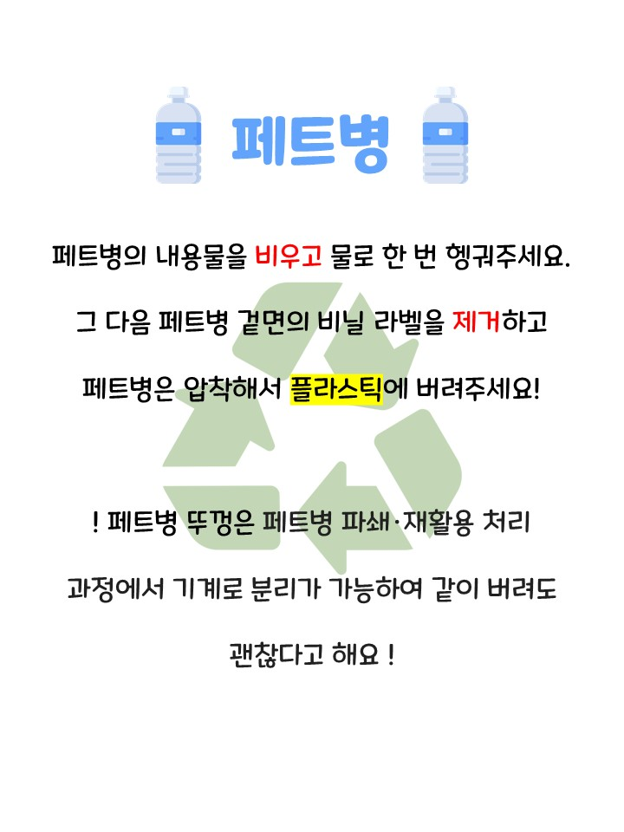
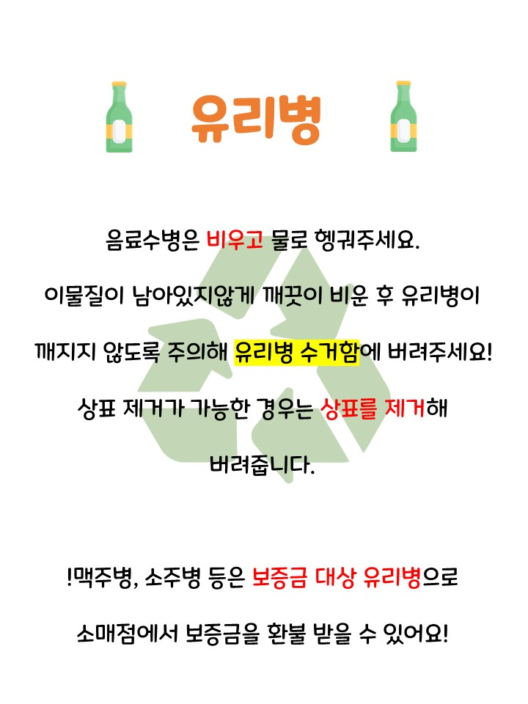
최종결과물
분리수거 안내 화면

Slide 22
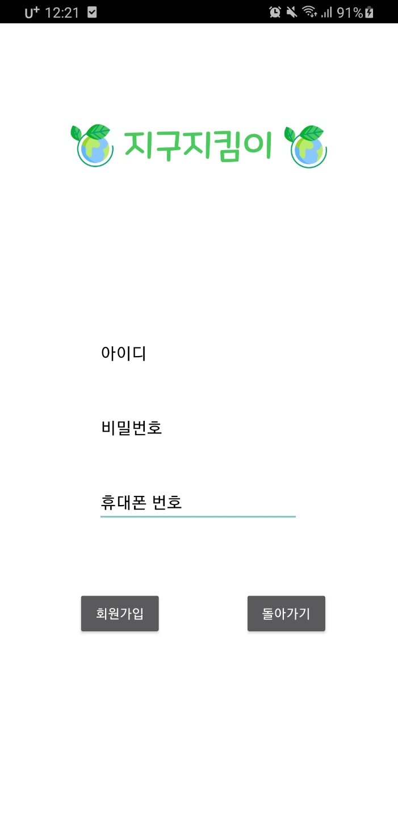
최종결과물
바코드 입력 화면
회원가입 창

Slide 23
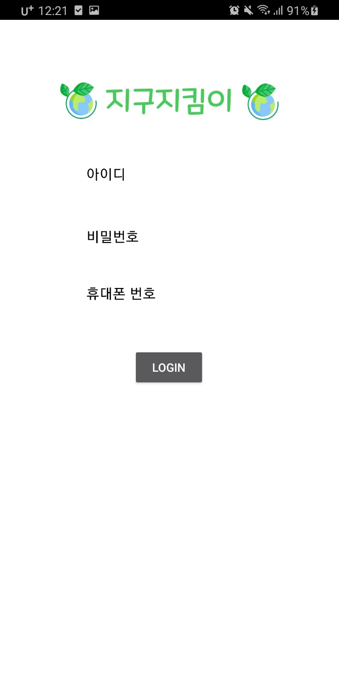
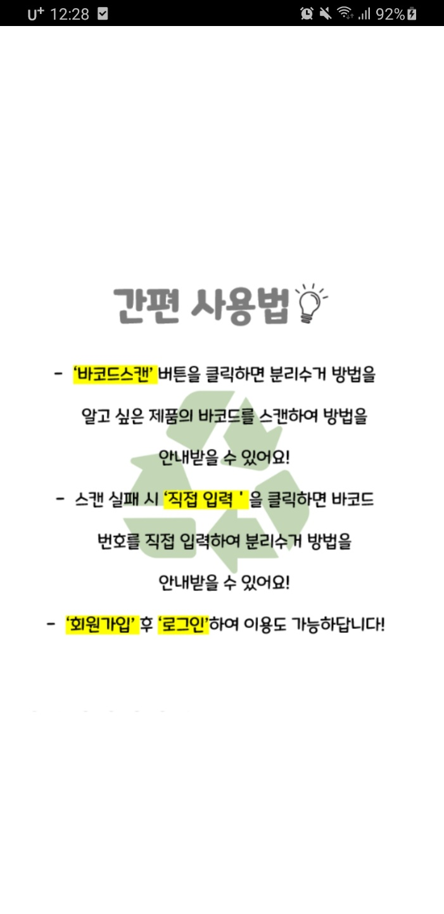
최종결과물
로그인 창
사용 설명서

Slide 24
Ⅴ. 결론

Slide 25

결론
기대효과
발전 방향
정보 습득
바코드 인식을 통해 알지 못했던 제품의 분리수거 방법을 습득 가능
크롤링 기법을 사용하여 정확하고 빠르게 물체의 재질에 대한 데이터베이스 추가
비용
사용자 관리를 통해 사용자가 바코드 스캔한 물체 정보 관리
특정 제품에 대한 분리수거 정보를 제공해 분리수거에 들어가는 비용을 절감
환경
QnA 게시판을 만들어 사용자들의 의견 수렴
어플을 이용하는 사람들의 올바른 분리수거를 통한 환경 오염의 감소

